Slide 1

Bài 7:
OXYGEN- KHÔNG KHÍ

Slide 2
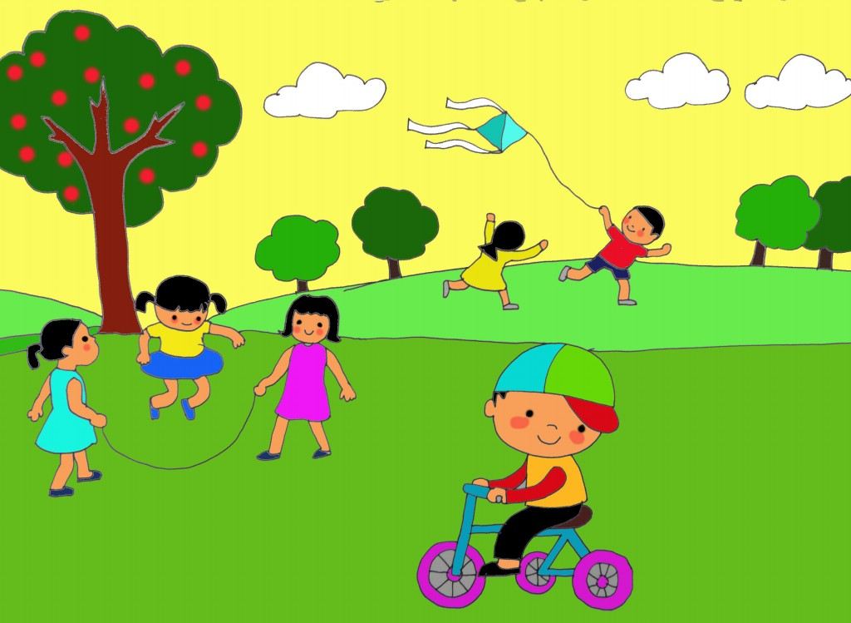

Tôi là ai ?
2
4
3
1
Mọi sinh vật sống đều cần đến tôi

Slide 3
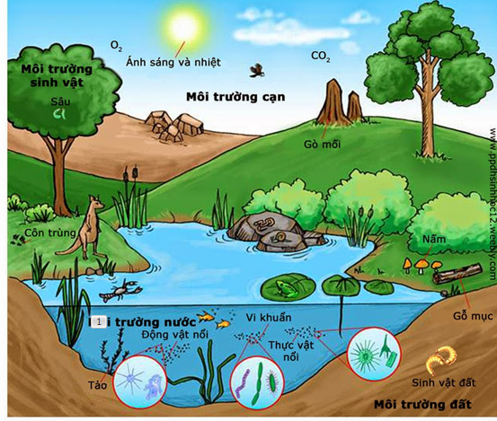
Tôi là ai ?
2
Tôi có mặt ở khắp mọi nơi trên trái đất.

Slide 4
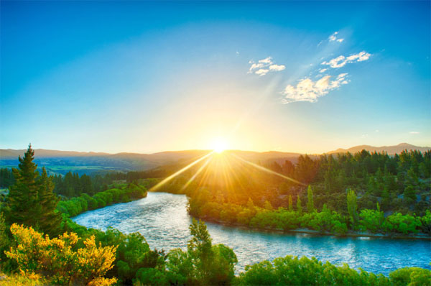
Tôi là ai ?
3
Tôi là một thành phần của không khí.

Slide 5
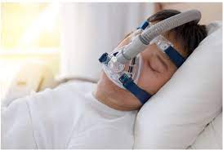
Tôi là ai ?
4
Các bệnh nhân khó thở không thể thiếu tôi.

Slide 6
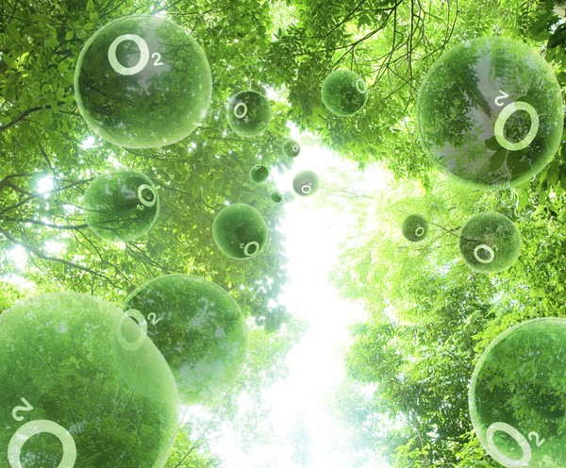
OXYGEN
1
Mọi sinh vật sống đều cần đến tôi
2
Tôi có mặt ở khắp mọi nơi trên trái đất.
3
Tôi là một thành phần của không khí.
4
Các bệnh nhân khó thở không thể thiếu tôi.

Slide 7

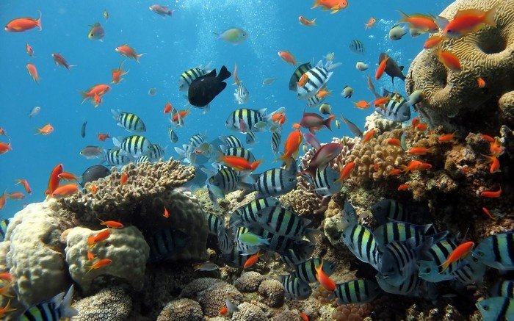
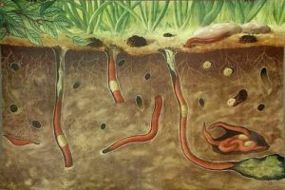
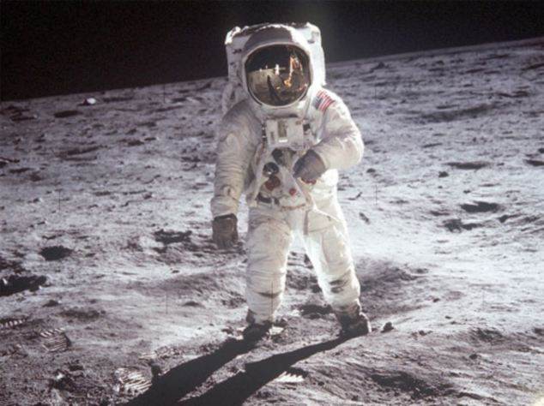
Oxygen có ở đâu?
x
Môi trường không khí.
x
Môi trường trong nước.
x
Môi trường trong đất.
Mặt trăng.

Slide 8

THẢO LUẬN NHÓM
(2HS/ nhóm. Thời gian: 3 phút)
Yêu cầu: HS nghiên cứu thông tin SGK hoàn thành phiếu học tập số 1 sau
PHIẾU HỌC TẬP SỐ 1
Tìm hiểu tính chất vật lí của oxygen theo bảng sau
2. Tại sao trong các bể nuôi cá cảnh phải dung máy sục?
Trạng thái chất | Màu sắc | Mùi | Vị | Độ tan trong nước

Slide 9
Yêu cầu: HS nghiên cứu thông tin SGK hoàn thành phiếu học tập số 1 sau
PHIẾU HỌC TẬP SỐ 1
Tìm hiểu tính chất vật lí của oxygen theo bảng sau
2. Tại sao trong các bể nuôi cá cảnh phải dùng máy sục?
- Trong các bể nuôi cá phải dùng máy sục để tăng lượng oxygen cho cá.
Trạng thái chất | Màu sắc | Mùi | Vị | Độ tan trong nước
Chất khí | Không màu | Không mùi | Không vị | Tan ít

Slide 10
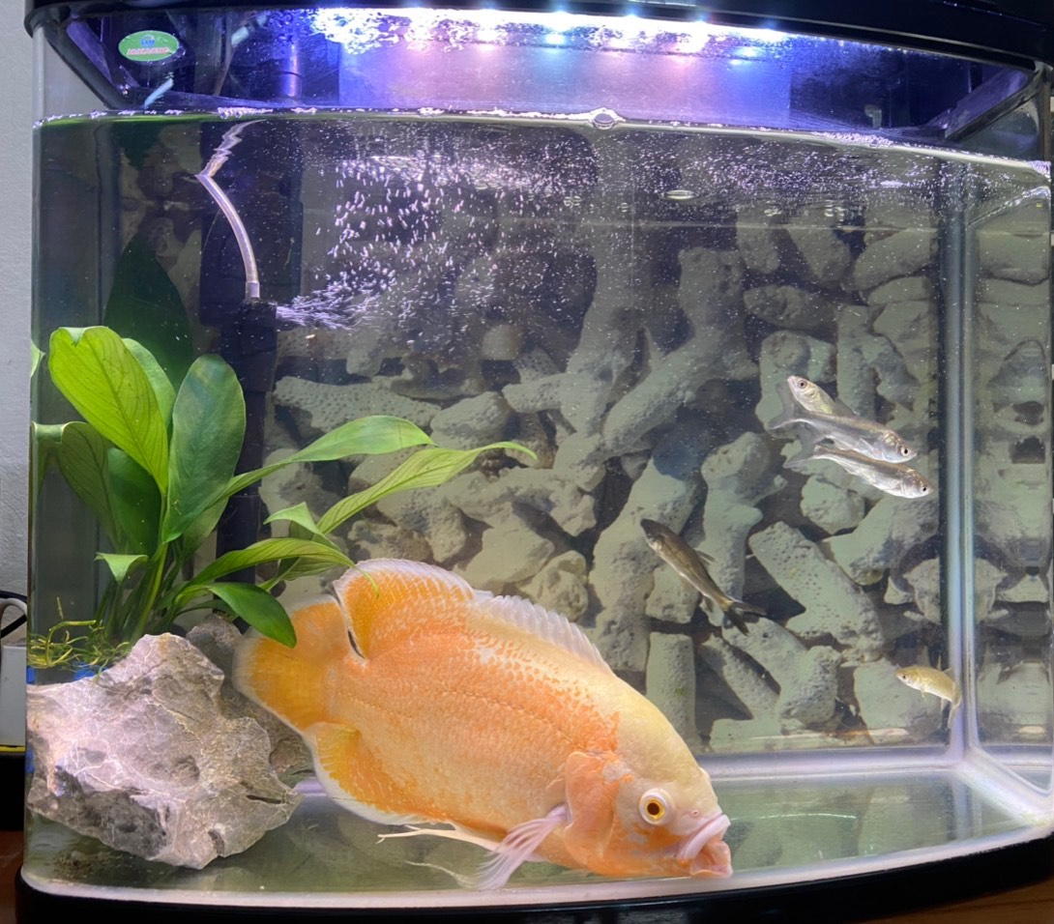

Slide 11
THẢO LUẬN NHÓM
(6 HS/ nhóm. Thời gian: 6 phút)
Tiến hành TN1 và hoàn thành PTH 2
Tiến hành thí nghiệm | Hiện tượng quan sát được | Ứng dụng của oxygen | Điều kiện phát sinh ngọn lửa | Biện pháp dập tắt ngọn lửa
Chuẩn bị 2 ống chứa oxygen (đánh STT ống 1, ống 2) -Đưa que đóm đã tắt, không còn tàn đỏ vào ống nghiệm 1 -Đưa que đóm còn tàn đỏ vào ống nghiệm số 2

Slide 12
THẢO LUẬN NHÓM
(6 HS/ nhóm. Thời gian: 6 phút)
Tiến hành TN1 và hoàn thành PTH 2
Tiến hành thí nghiệm | Hiện tượng quan sát được | Ứng dụng của oxygen | Điều kiện phát sinh ngọn lửa | Biện pháp dập tắt ngọn lửa
Chuẩn bị 2 ống chứa oxygen (đánh STT ống 1, ống 2) -Đưa que đóm đã tắt, không còn tàn đỏ vào ống nghiệm 1 -Đưa que đóm còn tàn đỏ vào ống nghiệm số 2 | -Không có hiện tượng gì -Tàn đóm đỏ bùng cháy | - Oxygen cần cho sự sống của các sinh vật trên trái đất. -Oxygen cần thiết cho sự cháy và quá trình đốt cháy nhiên liệu. | - Có oxygen và được khơi mào nhiên liệu sẽ cháy và phát sinh ngọn lửa | - Ngăn không cho nhiên liệu tiếp xúc với oxygen

Slide 13
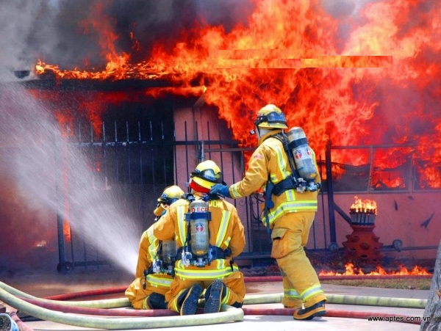
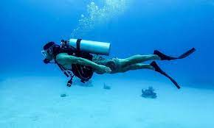

Thợ lặn dùng khí oxi để thở.
Lính cứu hỏa dùng khí oxi?? .
Oxygen dùng cho bệnh nhân bị khó thở
Phi công bay cao dùng oxygen nén để thở.
Notes:
Hầu hết các ứng dụng này là các bình dưỡng khí có khí oxygen. Nên nói rõ.

Slide 14
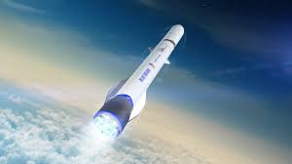
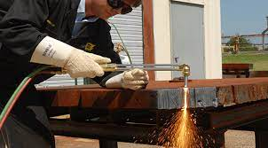
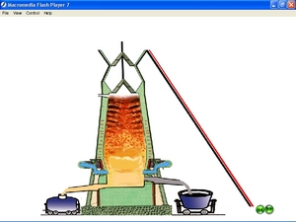
Oxygen lỏng dùng đốt nhiên liệu tên lửa và tàu vũ trụ
Đèn xì oxygen- axetilem
Lò luyện gang dùng không khí giàu oxygen

Slide 15
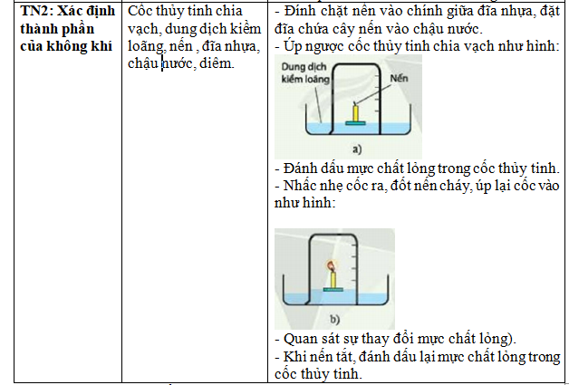
THẢO LUẬN NHÓM
(6 HS/ nhóm. Thời gian: 6 phút)
Tiến hành TN2 và trả lời câu hỏi 4,5- PTH 2
Notes:
Phần cách tiến hành cần điều chỉnh. Bảng mất tiêu đề, không nên viết tắt tt

Slide 16
PHIẾU HỌC TẬP SỐ 3
Câu 1: Hoàn thành nội dung bảng sau
Câu 2: Vai trò của không khí trong tự nhiên?
THẢO LUẬN NHÓM
(6 HS/ nhóm. Thời gian: 6 phút)
Tiến hành TN2 và hoàn thành câu 1 PHT số 3
Tiến trình thí nghiệm | Hiện tượng quan sát được | Nhận xét | Thành phần của không khí
Chuẩn bị dụng cụ: như hình 7.2a - Đốt cháy nến và quan sát mực chất lỏng trong cốc thủy tinh khi nến tắt
Notes:
Phần cách tiến hành cần điều chỉnh. Bảng mất tiêu đề, không nên viết tắt tt

Slide 17
PHIẾU HỌC TẬP SỐ 3
Câu 1: Hoàn thành nội dung bảng sau
Câu 2: Vai trò của không khí trong tự nhiên?
THẢO LUẬN NHÓM
(6 HS/ nhóm. Thời gian: 6 phút)
Tiến hành TN2 và hoàn thành câu 1 PHT số 3
Tiến trình thí nghiệm | Hiện tượng quan sát được | Nhận xét | Thành phần của không khí
Chuẩn bị dụng cụ: như hình 7.2a - Đốt cháy nến và quan sát mực chất lỏng trong cốc thủy tinh khi nến tắt | Nến tắt và thể tích của dung dịch trong cốc tang 1/5 | Oxygen chiếm 1/5 thể tích của không khí | 21% khí oxygen, 78% khí nitơ, 1% nước, carbon dioxide và các khí khác
Notes:
Phần cách tiến hành cần điều chỉnh. Bảng mất tiêu đề, không nên viết tắt tt

Slide 18
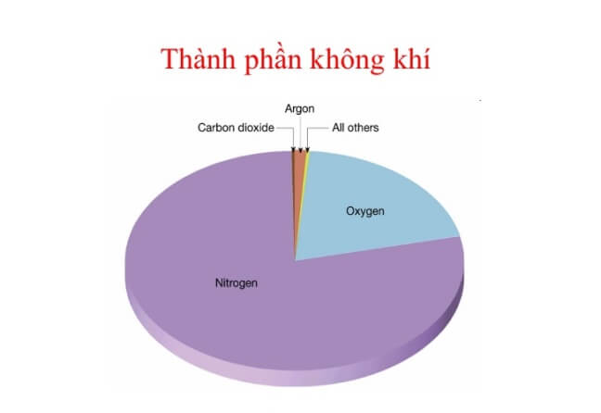
Notes:
Hình này chưa có con số, nên bổ sung con số % về V

Slide 19
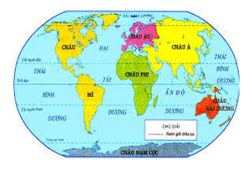
Sụ luân chuyển không khí giúp bề mặt trái đất không quá nóng hoặc quá lạnh.

Slide 20
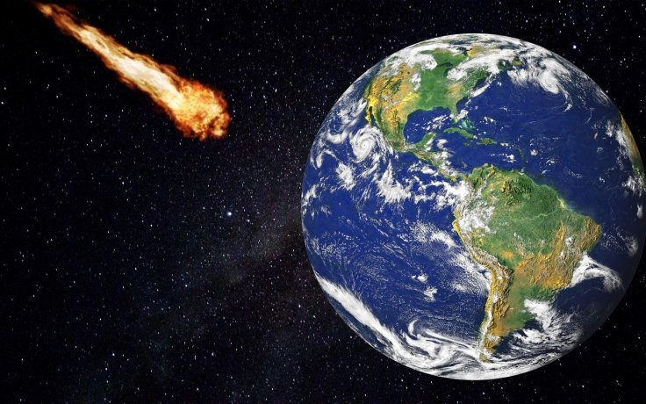
Giúp bảo vệ trái đất khỏi các thiên thạc
rơi từ vũ trụ ..

Slide 21
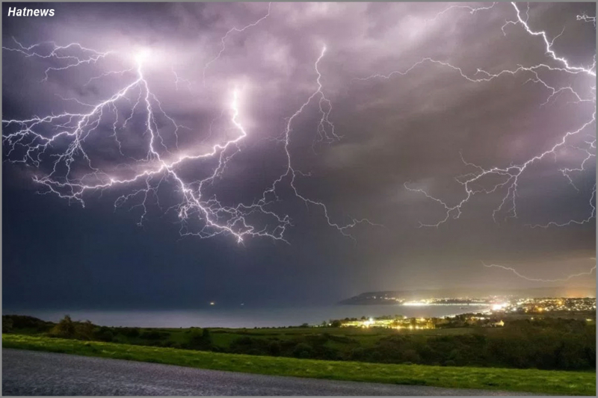
Khi mưa giông có sấm sét nirogen trong không khí
chuyển thành chất có lợi cho cây cối (dạng phân bón tự nhiên)

Slide 22
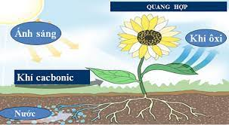

Slide 23
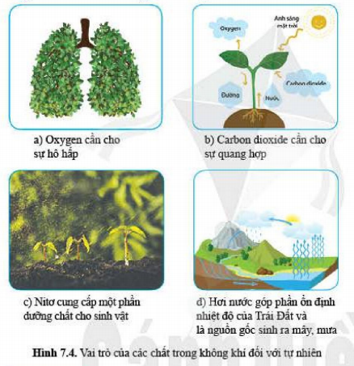

Slide 24
Sự ô nhiễm không khí
Nhóm 1,4: Tìm hiểu về các nguyên nhân gây ô nhiễm không khí.
Đâu là nguyên nhân gây ô nhiễm không khí tại khu vực em sống?
Nhóm 2,5: Tìm hiểu về hậu quả của ô nhiễm không khí.
Tình hình ô nhiễm không khí ở Hà Nội?
Nhóm 3,6: Tìm hiểu về biện pháp bảo vệ môi trường không khí.
Em có thể làm gì để góp phần giảm ô nhiễm không khí?

Slide 25

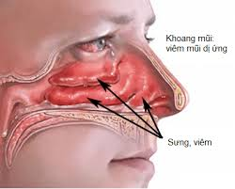
Hậu quả của việc ô nhiễm môi trường
Các bệnh liên quan đến hô hấp
Bệnh viêm mũi dị ứng

Slide 26

Luyện tập

Slide 27

AI ĐƯỢC ĐIỂM 10
LUẬT CHƠI
- Mỗi người chơi sẽ được trả lời liên tục 5 câu hỏi. (Mỗi câu hỏi đầu được quyền chọn sự trợ giúp 50/50). Thời gian cho mỗi câu là 60s.
Câu hỏi mà người chơi trả lời sai sẽ là cơ hội cho những bạn khác nhận được điểm cộng.
- Mỗi câu trả lời đúng sẽ được 2 điểm. Nếu sử dụng quyền trợ giúp 50/50 bạn chỉ còn 0,5 điểm.
- Đặc biệt nếu bạn trả lời đúng liên tục 4 câu bạn sẽ được 10 điểm ngay lập tức.
Chơi

Slide 28








Tính chất vật lí nào sau đây là của oxygen?
Sử Dụng quyền trợ giúp 50/50
HẾT GIỜ
Bắt đầu!
Có
A
Chất khí, không màu, không mùi vị, ít tan trong nước
KO
B
Chất khí, không màu, có mùi vị, ít tan trong nước
C
Chất khí, không màu, không mùi vị, tan nhiều trong nước
D
Chất lỏng, không màu, có mùi vị, ít tan trong nước

Slide 29

Vai trò nào không phải là của Oxygen trong các vai trò sau?
HẾT GIỜ
Sử Dụng quyền trợ giúp 50/50
Bắt đầu!
Có
A
Cần cho quá trình hô hấp của mọi sinh vật
KO
B
Cần cho quá trình đốt cháy nhiên liệu
C
Cần cho sự cháy
D
Cần cho sự dập tắt ngọn lửa

Slide 30

Chất nào sau đây chiếm 21% thành phần của không khí?
Sử Dụng quyền trợ giúp 50/50
HẾT GIỜ
Bắt đầu!
Có
A
Khí nitơ.
KO
B
Khí Oxygen.
C
Hơi nước.
D
Khí carbon dioxide.

Slide 31

Chất nào sau đây gây ô nhiễm không khí?
Sử Dụng quyền trợ giúp 50/50
HẾT GIỜ
Bắt đầu!
Có
A
Khí oxygen.
KO
B
Khí Nitơ.
C
Khí carbon dioxide
D
Nước

Slide 32

Hoạt động nào sau đây không gây ô nhiễm không khí?
Sử Dụng quyền trợ giúp
HẾT GIỜ
Bắt đầu!
Có
A
Trồng cây xanh
KO
B
Khói bụi từ các phương tiện giao thông.
C
Cháy rừng
D
Rác thải

Slide 33

Trong nhà em có nguồn nào gây ô nhiễm không khí?
Sử Dụng quyền trợ giúp
HẾT GIỜ
Bắt đầu!
Có
A
Trồng cây xanh.
KO
B
Chăm sóc cây xanh.
C
Chăm sóc vật nuôi.
D
Khói thuốc lá, hóa chất tẩy rửa.

Slide 34

Ô nhiễm không khí ảnh hưởng như thế nào đến sức khỏe của con người?
Sử Dụng quyền trợ giúp
HẾT GIỜ
Bắt đầu!
Có
A
Tạo sự sảng khoái.
KO
B
Gây mệt mỏi, bệnh hô hấp, ung thư phổi,..
C
Làm tang khả năng hoạt động của con người
D
Hạn chế bệnh tật

Slide 35


Biện pháp nào sau đây không bảo vệ môi trường không khí?
Sử Dụng quyền trợ giúp 50/50
HẾT GIỜ
Bắt đầu!
Có
A
Trồng nhiều cây xanh
KO
B
Gia tăng nhiều các phương tiện giao thông cá nhân
C
Xử lý rác thải sinh hoạt
D
Sử dụng năng lượng thân thiện với môi trường (mặt trời, gió)

Slide 36
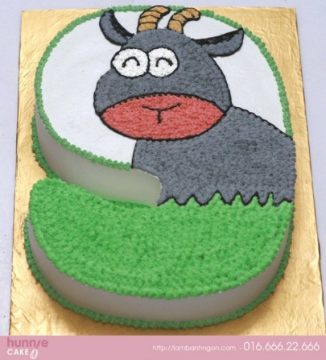
Ảnh hưởng của ô nhiễm không khí đến môi trường tự nhiên là?
Sử Dụng quyền trợ giúp 50/50
HẾT GIỜ
Bắt đầu!
Có
A
Không khí trong lành
KO
B
Ảnh hưởng đến sức khỏe con người
C
Hạn chế lũ lụt
D
Gây hiện tượng hạn hán, bang tan, hiệu ứng nhà kính,..

Slide 37
04
Vận dụng

Slide 38
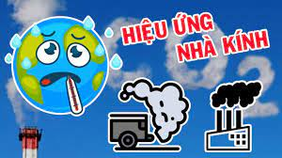
Hậu quả của việc ô nhiễm môi trường
Nếu như chúng ta không ngăn chặn được hiện tượng hiệu ứng nhà kính thì trong vòng 30 năm tới mặt nước biển sẽ dâng lên từ 1,5 – 3,5 m. Điều này sẽ thúc đẩy quá trình nóng lên của Trái Đất diễn ra nhanh chóng. Nhiệt độ trung bình của Trái Đất sẽ tăng khoảng 3,60°C, và mỗi thập kỷ sẽ tăng 0,30°C

Slide 39

Hãy lập kế hoạch các công việc mà em có thể làm để bảo vệ môi trường không khí

Slide 40


Bài tập về nhà
Hoàn thành bài tập T43
- Tìm hiểu về một số đồ dung trong gia đình em và xem chúng được làm bằng chất liệu gì?
- Tìm hiểu trong gia đình em được sử dụng loại bếp nào để đun nấu?

